Slide 1







二阶常系数齐次线性微分方程
定义
方程
( 为常数)
叫做二阶常系数齐次线性微分方程.
方程
的解的形式是怎样的？
由于指数函数 有这样的特性：
因此，找到合适的实数 ，则可确定方程的解 .

Slide 2













设 是方程的解，由于
则将
代入方程(1),有
即
称为方程(1)的特征方程
情形(1):
(2)有两不等实根
(1)有通解
情形(2):
(2)有两相等实根
(1)有通解
情形(3):
(2)有一对共轭复根
(1)有通解

Slide 3




情形(1):
此时根据一元二次方程的求根公式可求出特征方程(2)
两个不相等的实根，分别记为
于是，可得方程(1)的两个解
并且，
线性无关.
因此，方程(1)的通解为

Slide 4

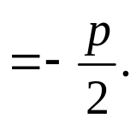




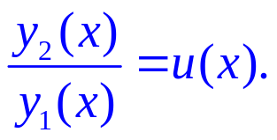


情形(2):
此时根据一元二次方程的求根公式可求出特征方程(2)
两个相等的实根，记为
有
于是，可得方程(1)的一个解
需找方程(1)的另外一个解
且满足
即

Slide 5



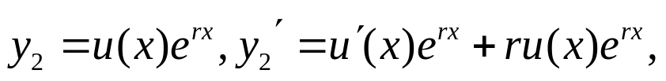
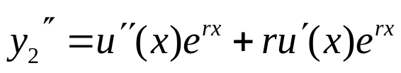

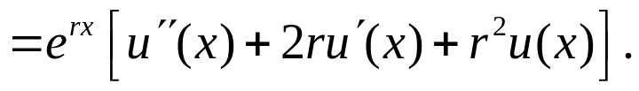
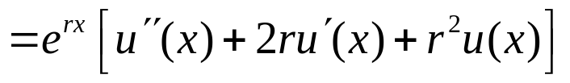







下面，将 代入方程(1),
以确定
进一步
可求出
由于
所以，将 代入方程(1)有
左式
即
于是有
因此
因此，方程(1)的通解为

Slide 6



情形(3):
此时根据一元二次方程的求根公式可求出特征方程(2)
一对共轭复根，记为
于是，可得方程(1)的两个解
并且，
线性无关.
因此，方程(1)的通解为

Slide 7





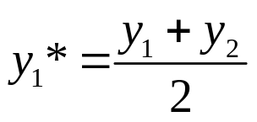

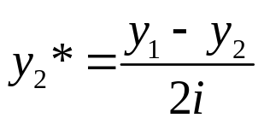

欧拉公式：
根据齐次线性微分方程解的叠加原理，则
仍是方程(1)的解，并且线性无关.
因此，方程(1)的通解为

Slide 8



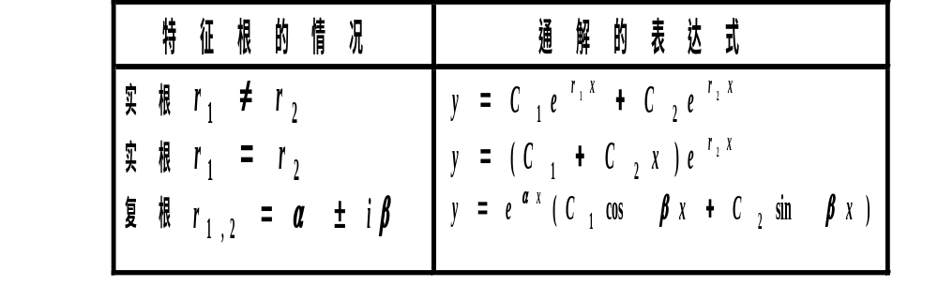
求方程 的通解步骤：
(特征方程法)

Slide 9








例 求下列方程的通解：
解 它的特征方程为
解 它的特征方程为
解得
解得
则原方程通解为
则原方程通解为

Slide 10




解 它的特征方程为
解得
则原方程通解为

Slide 11
作业：
346页：1.(1)(2)(3)(4)(5)(6); 2.(5)

